Slide 1


ArcGIS Notebooks: Descubra como puede integrar visualización, exploración de datos y análisis espacial en un solo lugar, usando Python como herramienta
Fabian Cetina / Consultor SIG
CONFERENCIA DE BUSINESS PARTNERS 2019
Bogotá – Villa de Leyva, Colombia
Notes:
G271223 2019 Esri Partner Conference Template for Esri staff

Slide 2

Agenda
Conceptos básicos: Python, librerias y notebooks
-ArcGIS Python API
-ArcGIS Notebooks (nuevo rol en ArcGIS Enterprise)
-Análisis con ArcGIS Notebooks
-Introducción a ciencia de datos
-Preguntas
Notes:
Este webinar hace una introducción a ArcGIS Notebooks, un nuevo componente de ArcGIS Enterprise que le permitirá usar todo el poder de Python, ArcGIS y ciencia de datos. Se realizarán algunas demostraciones con scripts de Python mostrado ejemplos que incluyen Jupyter Notebooks, ArcPy y ArcGIS API for Python. Verá cómo redactar un análisis, automatizar tareas repetitivas y descubrir cómo los campos de la ciencia de datos, análisis espacial y la inteligencia artificial aplicada al contexto geoespacial pueden ayudar a los profesionales de SIG, investigadores, y científicos de datos a comprender y resolver problemas complejos.

Slide 3


Python
Lenguaje de programación orientado a objetos fácil de aprender y con una sintaxis muy sencilla
Usado para todo:
-Automatización
-Administración (ArcGIS enterprise)
-Automatización de flujos de trabajo
Python dentro de ArcGIS:
-ArcPy
-ArcGIS API for Python

Slide 4
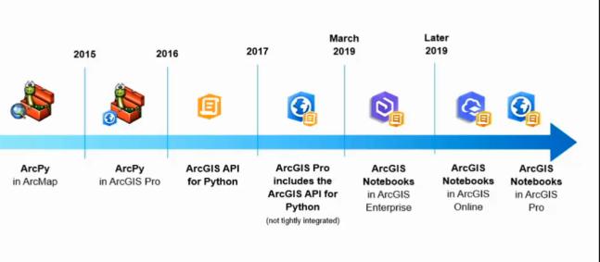
Python dentro de ArcGIS

Slide 5
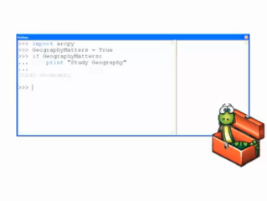
ArcPy
Provee acceso a todas las herramientas de geoprocesamiento de ArcGIS para ejecutar flujos a través de scripts:
Manejo de datos
Análisis
Spatial Machine Learning (clustering, regresión y clasificación)
Accesible a través de ArcGIS Desktop
ArcMap
ArcGIS Pro
Spatial Machine Learning (clustering, regresión y clasificación)
Disponible en ArcGIS Server para
Geoprocesamiento Back-end
Crear y compartir servicios

Slide 6












Python Everywhere
Enterprise
API for Python
Hosted Notebooks
Insights
Raster Analytics
Enterprise
Drone2Map
Business Analyst
Workflow Manager
Pro
ArcPy
Desktop
Local Server
Local Server
Local Server
Runtime
.NET
Java
Qt

Slide 7
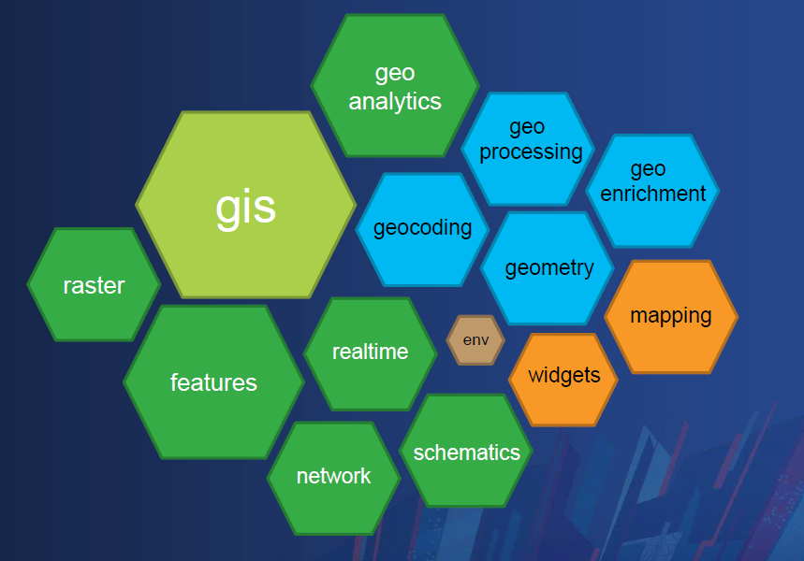
ArcGIS API for Python
Liberada en 2016
Permite un acceso simple el patrón “web GIS”
-ArcGIS Online
-ArcGIS Enterprise
Usos:
-Administración web GIS
-Manejo de contenido
-Manejo de usuarios
-Análisis con herramientas web GIS
ArcGIS Enterprise analytics
-Geonalytics server
-Raster Analytics

Slide 8
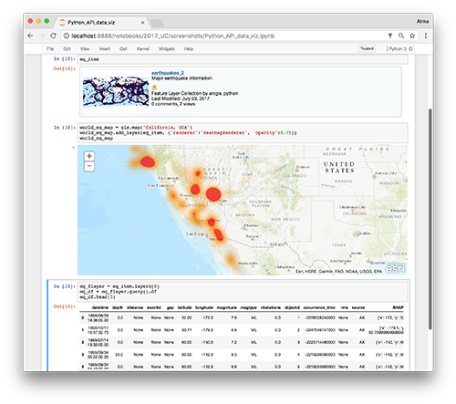
ArcGIS Notebooks
New
Apps
Desktop
APIs
Python Notebooks

Slide 9

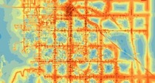
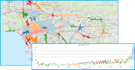
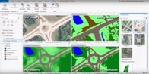


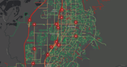
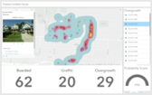
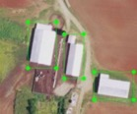
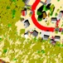
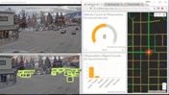
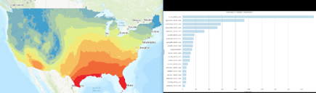






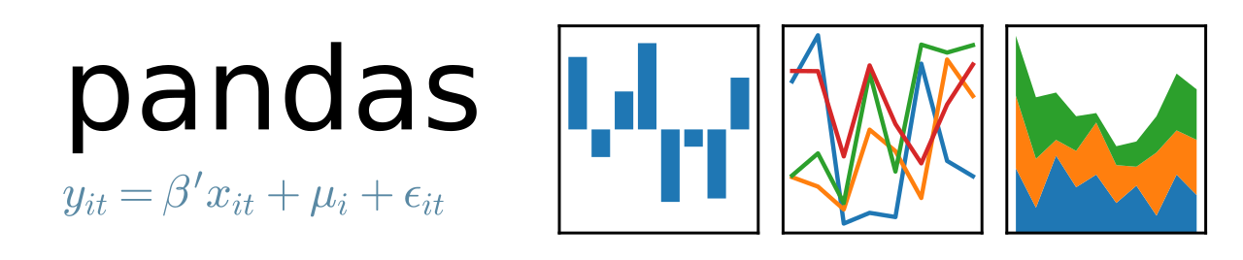




ArcGIS Notebooks
Ecosistema único para Ciencia de Datos, AI, ML y Deep Learning en ArcGIS
Espacial Análisis
Inteligencia Artificial
Python Notebook
Accident Prediction
Feature Extraction
Empirical Bayesian Kriging Regression Prediction
Density-Based Clustering
Property Condition Survey
Training Data Preparation
Open Libraries
& Frameworks
Feature Identification
Forest-Based Classification
and Regression
Analytic Models
Advanced Analysis
Open Science

Slide 10


ArcGIS Notebooks
ArcPy y ArcGIS API for Python en un solo lugar
Python Notebook
Data Stores / Lakes
Notebook Server
Open Libraries
& Frameworks

Slide 11
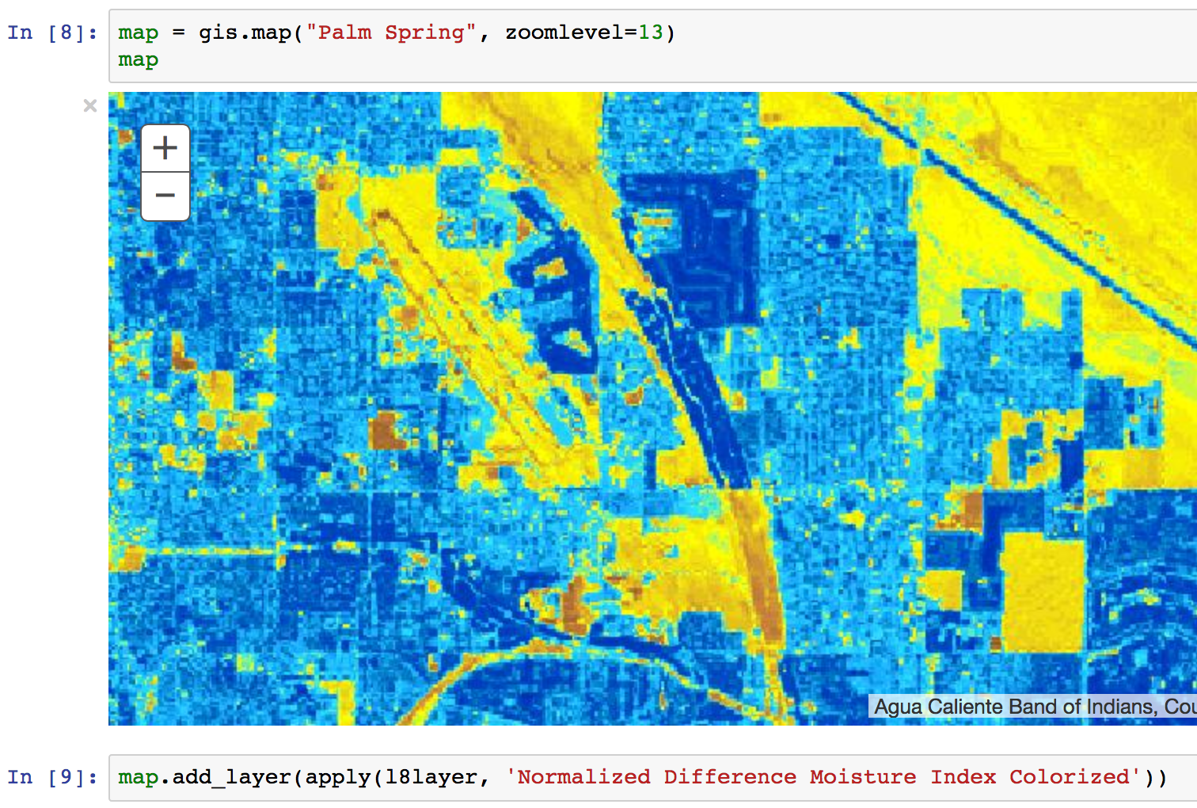
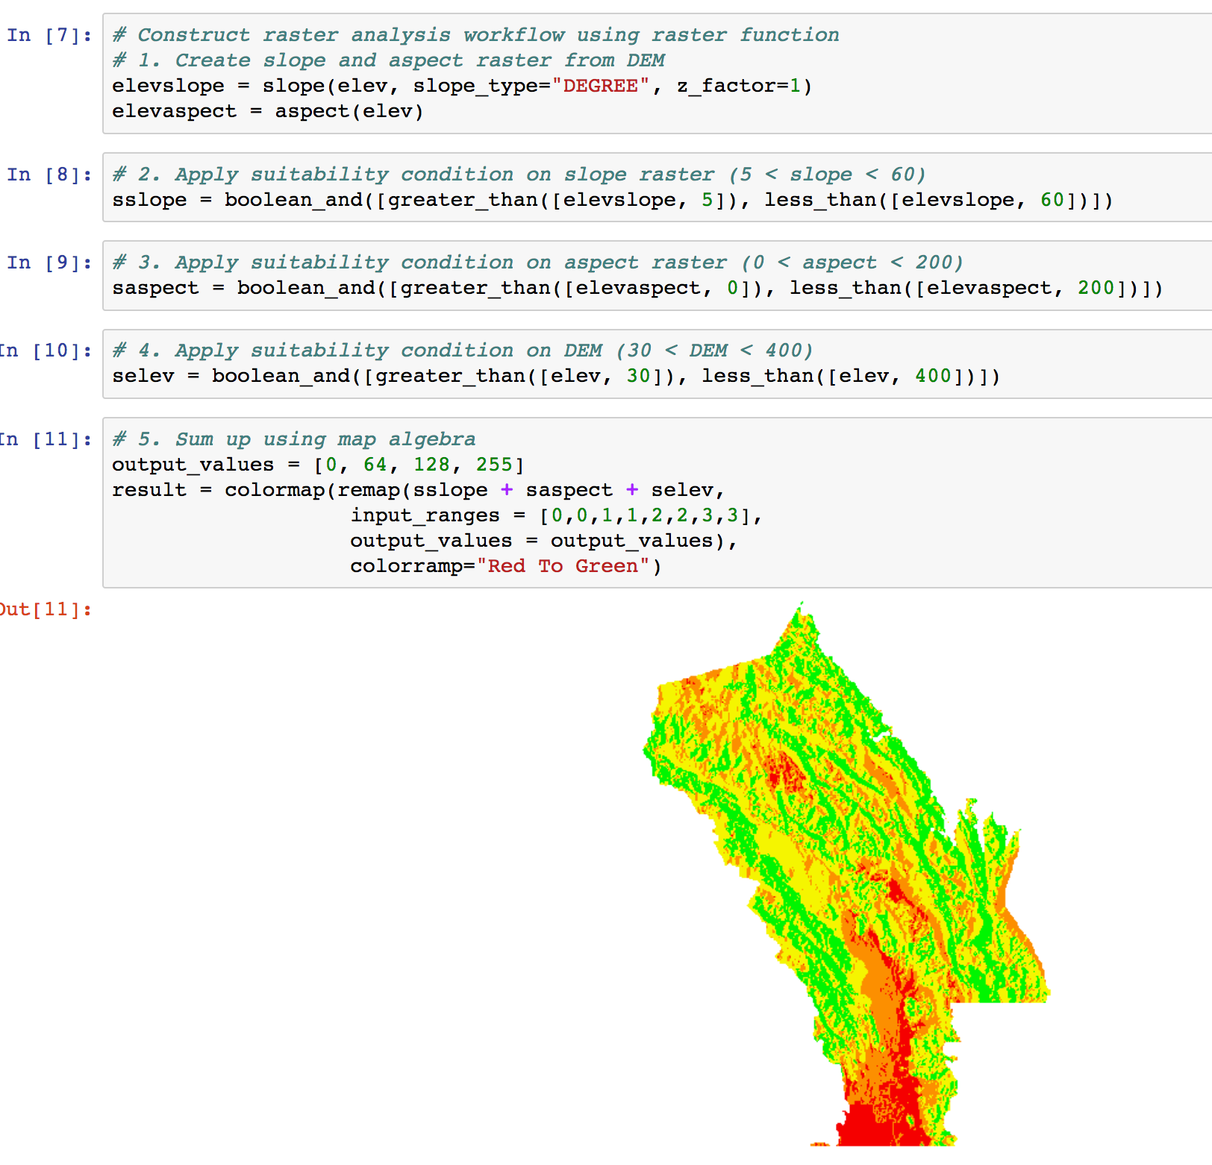













Análisis Espacial y Ciencia de Datos - Hosted Python Notebooks
New
Lea los datos en su Notebook y use arcpy y librerias de ciencia de datos.
Scripting
Interactive Computing
Notebook
Server
ArcGIS
Enterprise
Notebooks como Items
Analytic Servers (Image, Geoanalytics, Spatial)
Organizar
Codigo
Datos
Visualización
Documentación
Data Stores/Lakes
Open Science
Libraries
Use ArcGIS API for Python para realizar Geoprocesamiento en el servidor.
Integrates ArcGIS with the World of Open Science

Slide 12
Análisis Espacial y Ciencia de Datos
ArcGIS Enterprise
ArcGIS Pro
Advanced
Image Server
GeoEvent Server
GeoAnalytics Server
BA Server
Scalable
Soporte interactivo para flujos “batch”

Slide 13
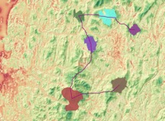
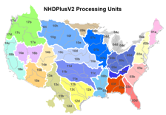
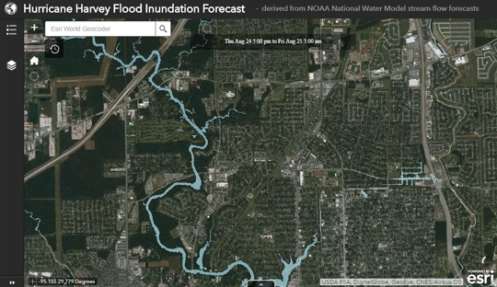
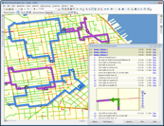
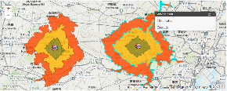
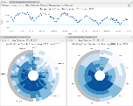
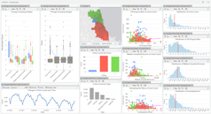

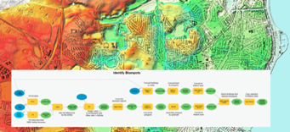
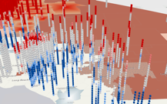
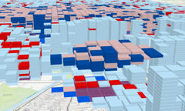
Análisis Espacial y Ciencia de Datos en ArcGIS
Análisis espacial
Hydrologic Tools
Corridor
Analysis
Open Libraries
& Frameworks
Flood Modeling
“Out-of-the-box” Machine Learning y AI
Improved VRP
and Allocation
API for
Python
Training Data Preparation
Data Clock
Data Understanding
ModelBuilder
ArcPy
Density-Based Clustering
4D Hot Spots
Empirical Bayesian Kriging Regression Prediction
Outlier Analysis
Forest-Based Classification
and Regression

Slide 14

DEMO
Explorando notebooks

Slide 15
¿Que es la Ciencia de Datos?
Extraer patrones que no son evidentes y son útiles a partir de los datos
- Procesamiento de grandes volúmenes de datos
-Algoritmos
-Uso de técnicas de modelamiento estadístico, matemático y gráfico
La ciencia de datos espacial adhiere datos espaciales, herramientas, visualización, que no se encuentran presentes en el análisis “tradicional”
Reproducible Research

Slide 16
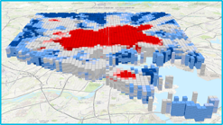
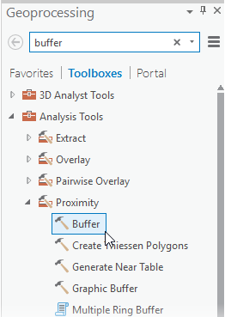
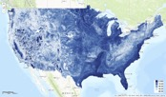
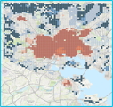
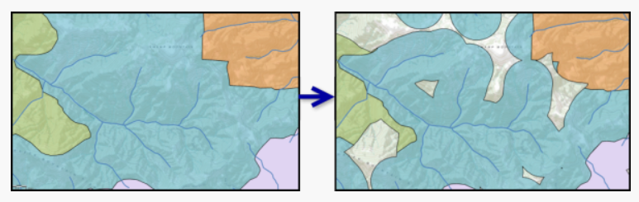

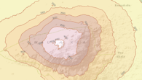
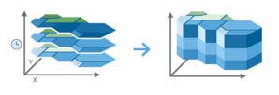
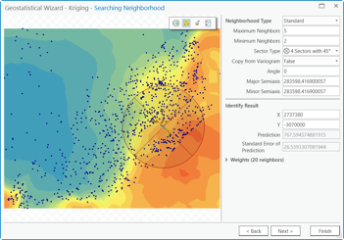
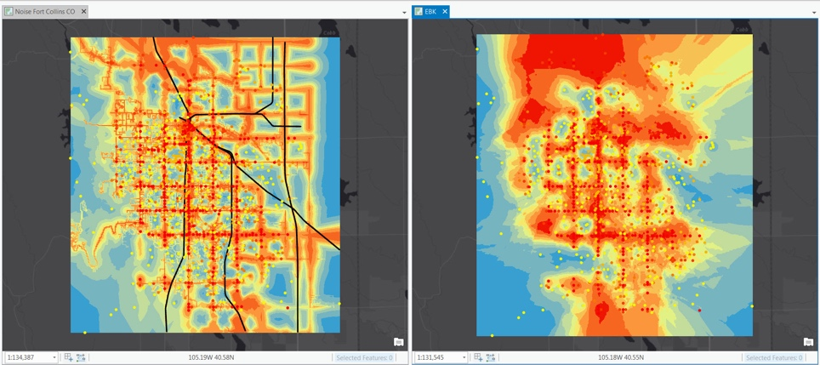
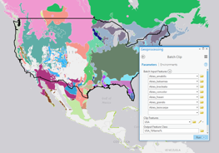
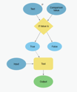

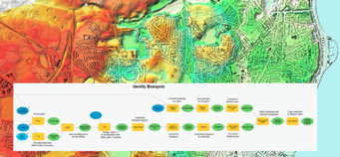
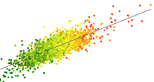
Análisis Espacial y Ciencia de datos
Geoestadistica
Tabular & Feature
Analysis
Análisis Raster
Hydrologic Tools
Space-Time Cubes
Big Datasets
Outlier
Analysis
Flood Modeling
Interpolation
Contour
Polygons
Space-Time
Pattern Mining
4D Hot Spots
Corridor
Analysis
Diagramas y gráficos
Diferentes técnicas de Procesamiento
Batch
Geoprocessing
Análisis de redes
Integrated Analytic Notebooks
Data Clock
Data Understanding
Improved VRP
and Allocation
API for
Python
Improved ModelBuilder
Big Data
Computation
Uncertainty
Relationships
Comprehensive functionality

Slide 17
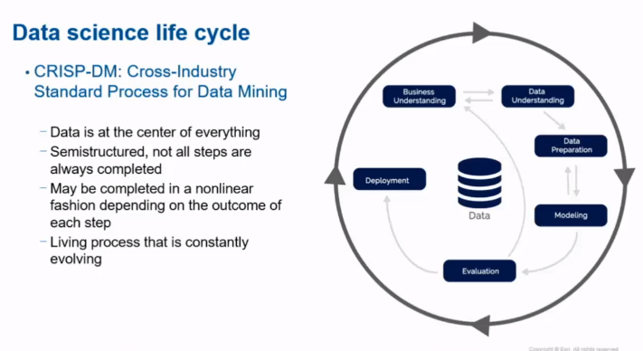
Ciclo de vida de la ciencia de datos

Slide 18
¿Como habilita ArcGIS NoteBooks el flujo de ciencia de datos?
Acceso a datos espaciales y herramientas
Con el análisis tradicional se gasta mucho tiempo moviendo los datos
-Extracción de los datos de la bd
-Almacenar resultados en la bd
Las organizaciones que utilizan ArcGIS como “system of record” pueden acceder a todo su conjunto de datos y usar todo el poder de análisis en sus notebooks

Slide 19

DEMO
Análisis de calidad de aire

Slide 20
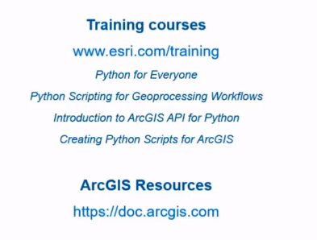
Recursos

Slide 21

Preguntas

Slide 22




